Slide 1
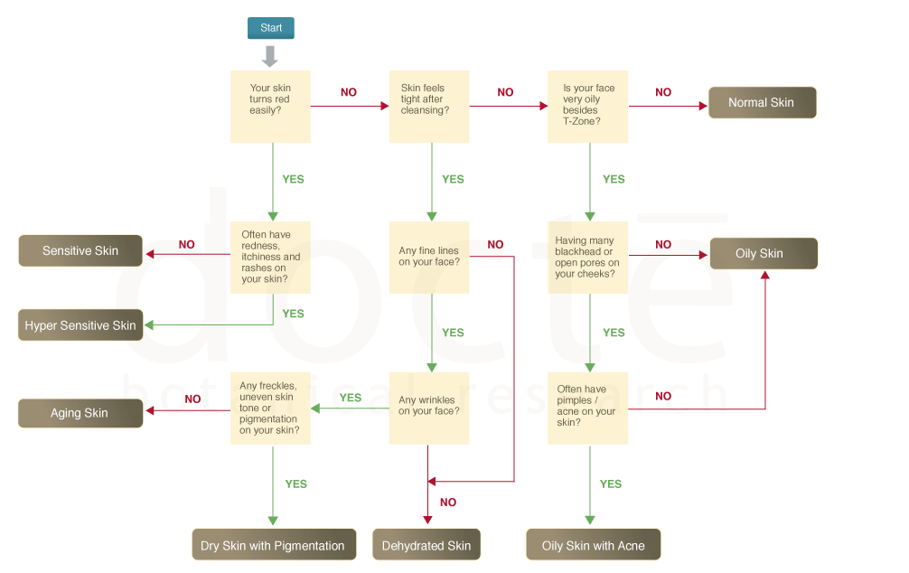
피부 타입 진단
피부가 쉽게 붉어지나요?
세안 후에 피부가 당기나요?
T존을 제외하고 피지가 많나요?
중성 피부
종종 붉어짐,가려움, 발진이 있나요?
얼굴에 미세 주름이 있나요?
볼에 블랙헤드 혹은 모공이 보이나요?
지성 피부
주근깨, 색소 침착이 있나요?
주름이 있나요?
여드름, 뾰루지가 종종 있나요?
색소 침착 건성피부
수분 부족 피부
여드름 지성 피부

